Slide 1
1부 개요
1부에서는 컴퓨터와 프로그램의 관계, 프로그램의 작성과 실행방법,
자바 프로그램 작성을 위한 환경 구축과 실습 방법 등에 대해 설명합니다.
Chapter 1 : 컴퓨터와 프로그램 그리고 자바
Chapter 2 : 자바의 환경 구축과 실습
1

Slide 2
1장 컴퓨터와 프로그램 그리고 자바
Section 1 컴퓨터는 무엇을 실행하는가?
Section 2 프로그램은 어떻게 만들어지는가?
Section 3 프로그램은 컴퓨터에서 어떻게 실행되는가?
Section 4 프로그래밍 언어 Java
2

Slide 3
1장 학습목표
우리가 컴퓨터를 통해서 할 수 있는 것이 무엇인지 알아봅니다.
컴퓨터에서 실행되는 프로그램은 어떻게 만들어지는가를 알아봅니다.
우리가 만든 프로그램이 컴퓨터에서 어떻게 실행되는지 알아봅니다.
자바 언어는 어떻게 탄생하였고, 어떤 환경을 가지고 있는지 알아봅니다.
현재 많은 프로그래밍 언어들의 사용 분포에 대해서 학습합니다.
자바 언어의 특징에 관해 학습합니다.
자바 가상기계(JVM)에 관해 학습합니다.

Slide 4
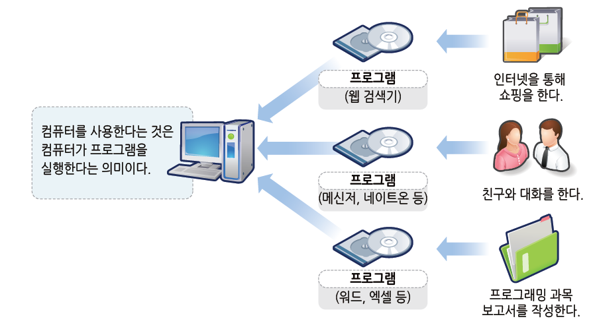
1 컴퓨터는 무엇을 실행하는가?
1-1 컴퓨터가 실행하는 것
컴퓨터를 통해 쇼핑을 한다.
컴퓨터를 통해 친구와 대화를 한다.
컴퓨터를 통해 보고서를 작성한다.
우리는 컴퓨터를 통해 다양한
일들을 하고 있지만,
공통적인 것은 컴퓨터가
소프트웨어(프로그램)를
실행한다는 것

Slide 5
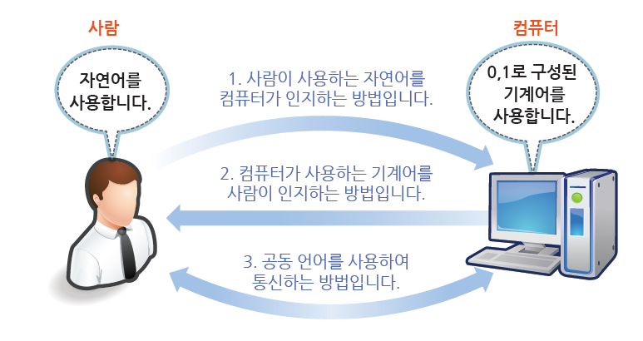
2 프로그램은 어떻게 만들어지는가?
2-1 컴퓨터와 사람의 상호작용
사람과 컴퓨터의 상호작용

Slide 6
2 프로그램은 어떻게 만들어지는가?
2-1 컴퓨터와 사람의 상호작용
사람의 언어를 컴퓨터가 인지
많은 과학자들에 의해 사람들이 사용하는 자연어(Natural Language)를 컴퓨터가 인식하기 위한 노력이 인공지능(Artificial Intelligence) 분야에서 이루어졌음
컴퓨터 언어를 사람이 사용
컴퓨터 언어인 2진법만을 사용해서 컴퓨터를 사용한다는 것은 사람에게는 너무나도 힘들고 어려운 일임
사람과 컴퓨터의 공동언어 사용(프로그래밍 언어)
컴퓨터와 사람이 상호작용을 하기 위해서는 반드시 프로그래밍 언어를 사용해야 함

Slide 7
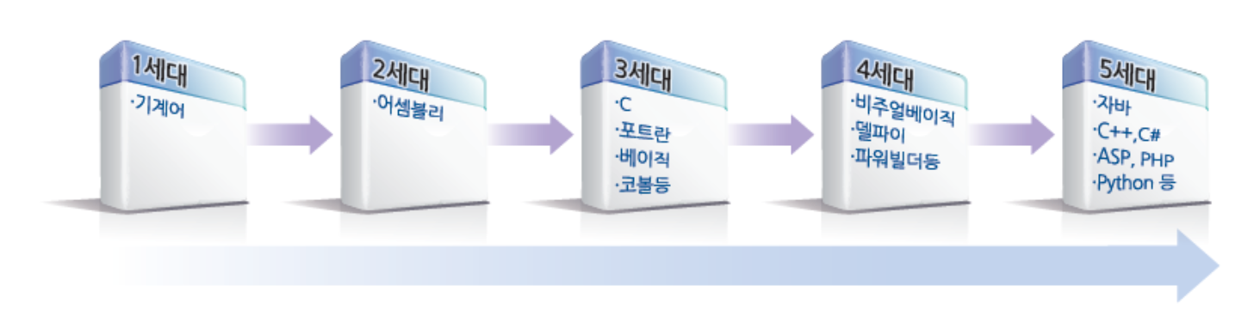
2 프로그램은 어떻게 만들어지는가?
2-2 프로그래밍 언어
프로그래밍 언어의 발전 단계에 따른 세대별 구분

Slide 8
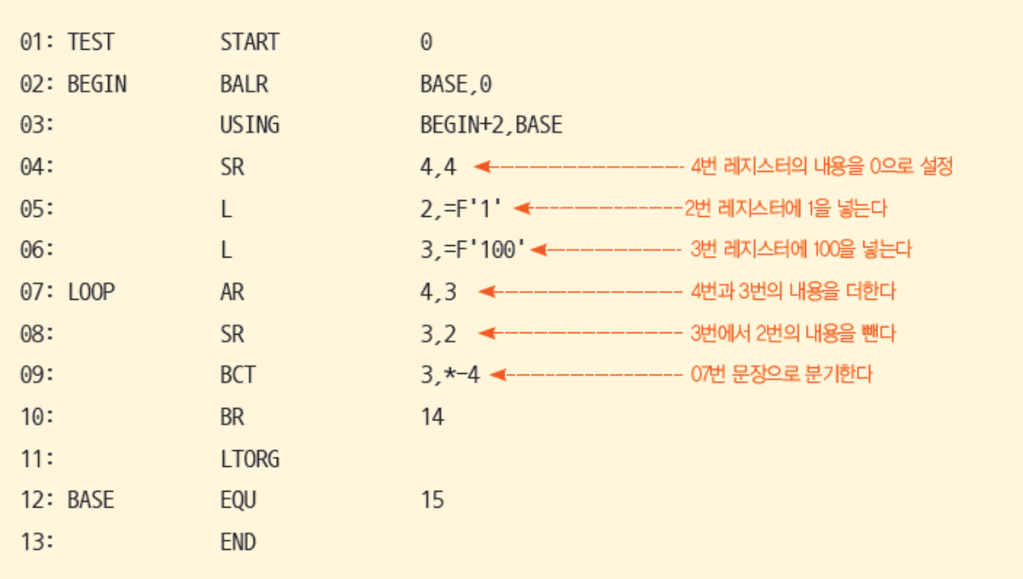
2 프로그램은 어떻게 만들어지는가?
2-2 프로그래밍 언어
주요 언어로 작성된 프로그램(1부터 100까지의 합을 구하는 프로그램)
어셈블리 프로그램
TESTS BEGIN LOOP BASE | TART BALR USING SR L L AR SR BCT BR LTORG EQU END | 0 BASE,0 BEGIN+2,BASE 4,4 2,=F'1' 3,=F'100' 4,3 3,2 3,*-4 14 15

Slide 9
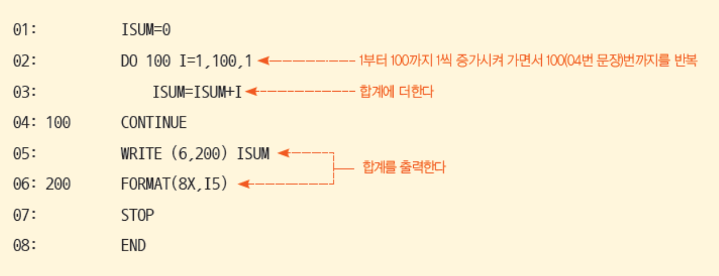
2 프로그램은 어떻게 만들어지는가?
2-2 프로그래밍 언어
주요 언어로 작성된 프로그램(1부터 100까지의 합을 구하는 프로그램)
포트란 프로그램
100 200 | ISUM=0 DO 100 I=1,100,1 ISUM=ISUM+I CONTINUE WRITE (6,200) ISUM FORMAT(8X,I5) STOP END

Slide 10
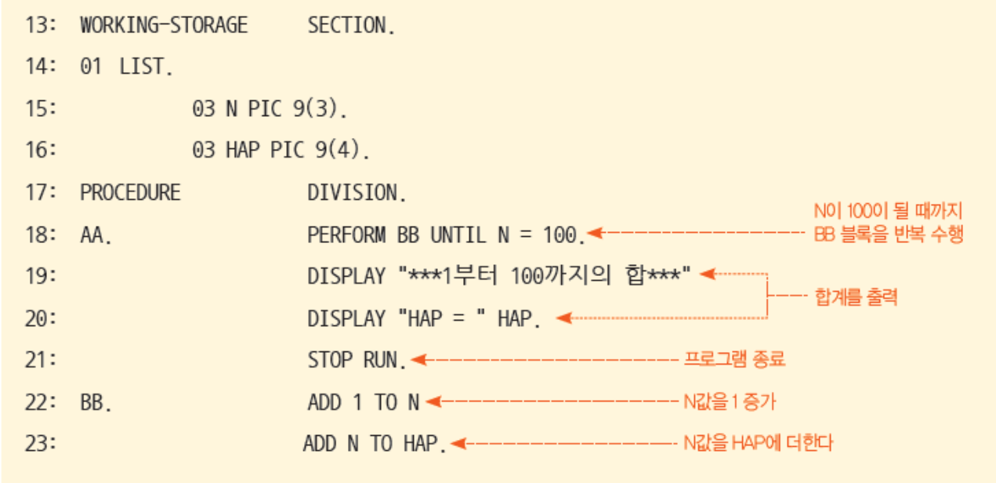
2 프로그램은 어떻게 만들어지는가?
2-2 프로그래밍 언어
주요 언어로 작성된 프로그램(1부터 100까지의 합을 구하는 프로그램)
코볼 프로그램
IDENTIFICATION PROGRAM-ID. ENVIRONMENT CONFIGURATION SECTION. SOURCE-COMPUTER. OBJECT-COMPUTER. INPUT-OUTPUT FILE-CONTROL. DATA FILE FD PR-F LABEL 01 PR-R PIC WORKING-STORAGE 01 LIST. 03 N PIC 9(3). 03 HAP PIC 9(4). | DIVISION. HAP. DIVISION. IBM-PC. IBM-PC. SECTION. SELECT PR-F ASSIGN TO OUTPUT ":HAP". DIVISION. SECTION. RECORD OMITTED. X(80). SECTION.

Slide 11
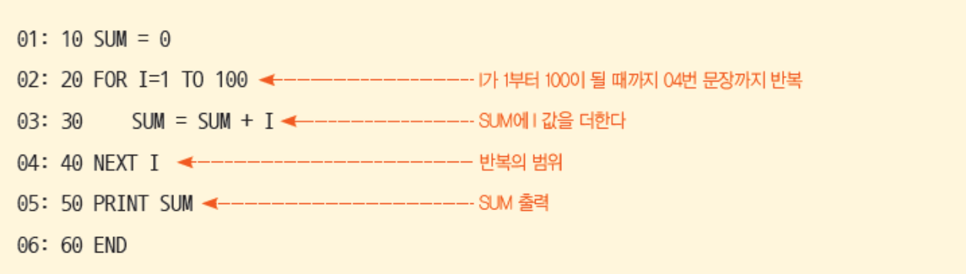
2 프로그램은 어떻게 만들어지는가?
2-2 프로그래밍 언어
주요 언어로 작성된 프로그램(1부터 100까지의 합을 구하는 프로그램)
베이직 프로그램
10 SUM = 0 20 FOR I=1 TO 100 30 SUM = SUM + I 40 NEXT I 50 PRINT SUM 60 END

Slide 12
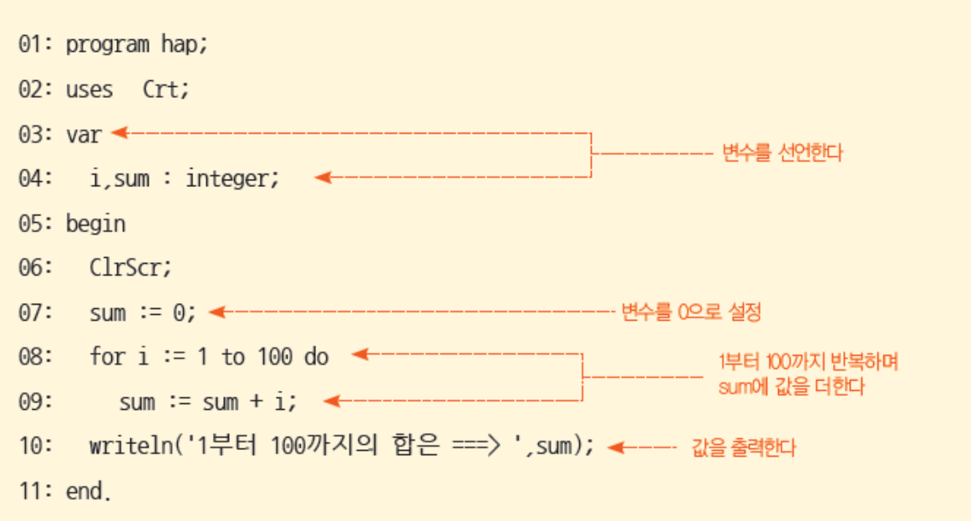
2 프로그램은 어떻게 만들어지는가?
2-2 프로그래밍 언어
주요 언어로 작성된 프로그램(1부터 100까지의 합을 구하는 프로그램)
파스칼 프로그램
program hap; uses Crt; var i,sum:integer; begin clrscr; i:=0; sum:=0; for i:=0 to 100 do sum := sum + i; writeln('1부터 100까지의 합은 ===> ',sum); end.

Slide 13
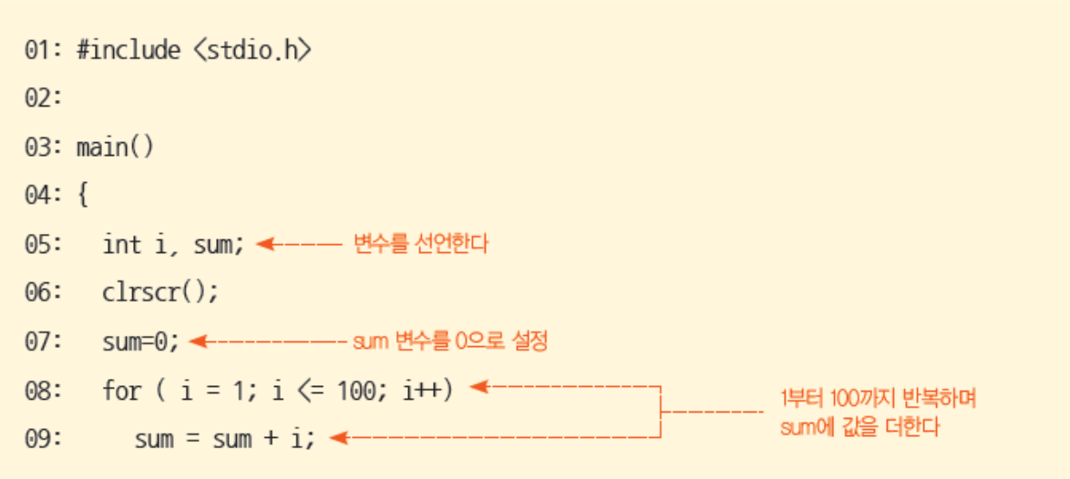
2 프로그램은 어떻게 만들어지는가?
2-2 프로그래밍 언어
주요 언어로 작성된 프로그램(1부터 100까지의 합을 구하는 프로그램)
C 프로그램
#include <stdio.h> #include <conio.h> main() { int i, sum; clrscr(); i=0; sum=0; for (i=0; i<=100; i++) sum = sum + i; printf("1부터 100까지의 합은 ===> %d\n",sum); }

Slide 14
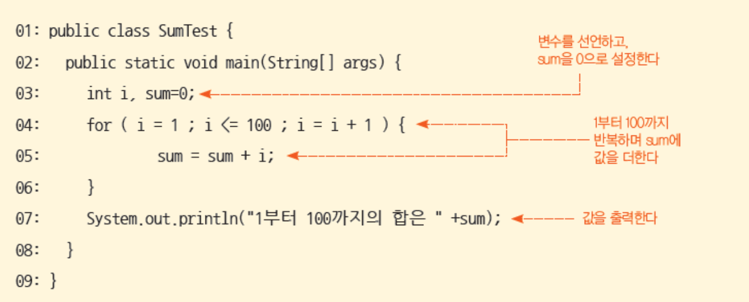
2 프로그램은 어떻게 만들어지는가?
2-2 프로그래밍 언어
주요 언어로 작성된 프로그램(1부터 100까지의 합을 구하는 프로그램)
Java 프로그램
public class SumTest { public static void main(String[] args) { int i, sum=0; for ( i = 1 ; i <= 100 ; i = i + 1 ) { sum = sum + i; } System.out.println("1부터 100까지의 합은 “ +sum); } }

Slide 15
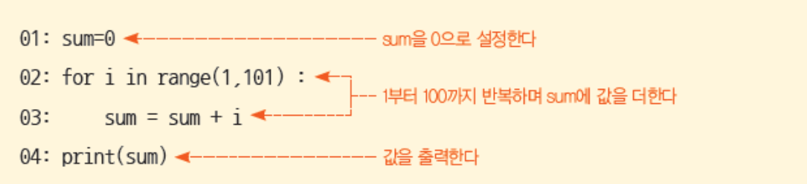
2 프로그램은 어떻게 만들어지는가?
2-2 프로그래밍 언어
주요 언어로 작성된 프로그램(1부터 100까지의 합을 구하는 프로그램)
파이선 프로그램 (13p.)
앞에서 살펴본 8가지 종류의 언어에서 느낄 수 있는 점은 몇 종류의 언어(어셈블리, 코볼)를 제외하고는 대부분 구조가 유사
sum=0 for i in range(1,101) : sum = sum + i print(sum)

Slide 16
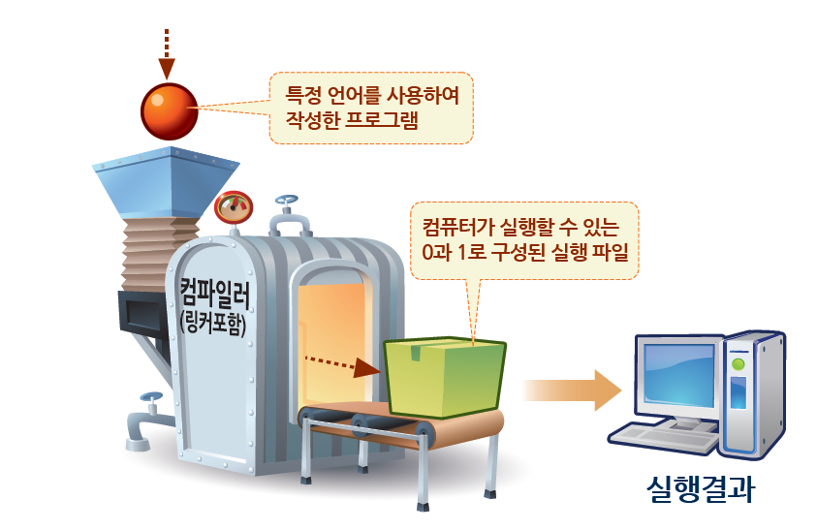
3 프로그램은 컴퓨터에서 어떻게 실행되는가?
3-1 컴파일(compile) 기법
프로그램이 컴파일러(compiler)에 의해 0과 1로 구성된 이진 파일(0과 1로 구성된 파일)로 번역된 다음, 번역된 파일이 컴퓨터에서 실행되는 기법

Slide 17
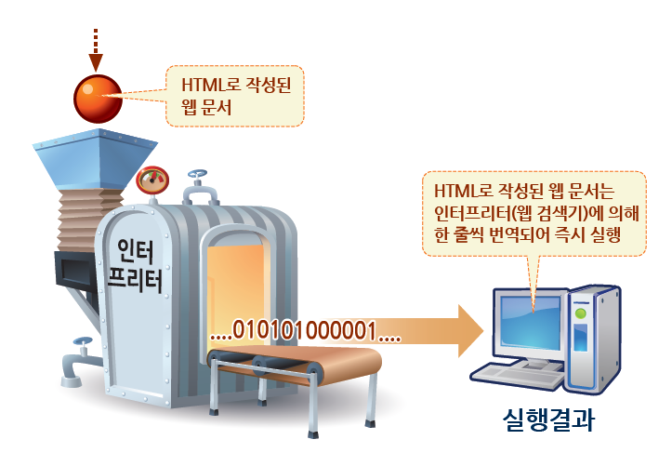
3 프로그램은 컴퓨터에서 어떻게 실행되는가?
3-2 인터프리트(interprete) 기법
인터프리트(해석) 기법은 인터프리터(interpreter)에 프로그램을 실행시키는 방법

Slide 18
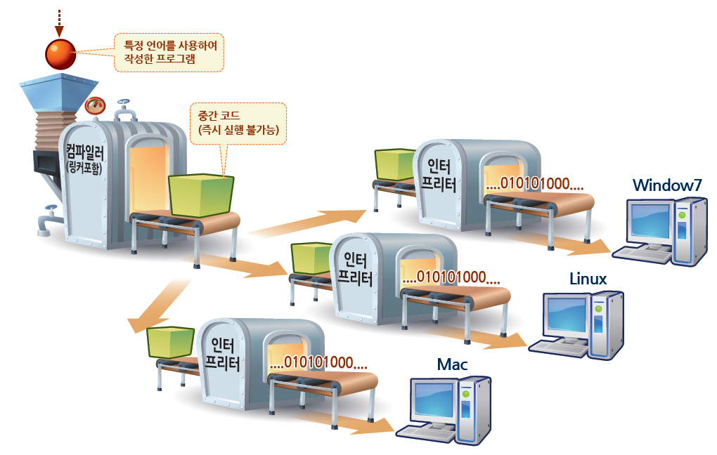
3 프로그램은 컴퓨터에서 어떻게 실행되는가?
3-3 하이브리드(hybrid) 기법
컴파일 기법과 인터프리트 기법을 모두 사용하는 방식

Slide 19
정리
컴퓨터는 무엇을 실행하는가?
컴퓨터는 소프트웨어를 실행합니다.
소프트웨어 즉 프로그램은 어떻게 만드는가?
개발자가 프로그래밍 언어를 학습하여 하고자 하는 일을 프로그램으로 기술하여 만들 수 있습니다.
개발자에 의해 만들어진 프로그램을 컴퓨터가 어떻게 수행하는가?
컴퓨터는 번역기나 인터프리터를 사용하여 사용자가 작성한 프로그램을 컴퓨터가 인지할 수 있는 이진 파일로 변환하여 실행할 수 있습니다.

Slide 20
4 프로그래밍 언어 Java
4-1 자바의 개요
자바 언어 : 오크(Oak)라는 언어로부터 탄생
오크 언어 : 1991년 미국 선(Sun) 마이크로시스템사의 컴퓨터 과학자인 제임스 고슬링(James Gosling)에 의해 개발된 언어
가전제품의 기능을 프로그램으로 제공하기 위해 개발
제임스 고슬링은 앞으로 많은 가전제품(전화, TV, 비디오, 컴퓨터 등)들이 하나의 거대한 네트워크에 연동될 것으로 예측하였고, 또한 제품들의 기능을 제공하는 내장된 프로그램(embedded program)들이 부품(component)처럼 사용될 것이라고 예측
많은 가전사들의 무관심과 현실성에 대한 문제 때문에 별로 관심을 끌지 못함

Slide 21
4 프로그래밍 언어 Java
4-1 자바란?
자바 언어
오크 언어의 많은 개념들을 그대로 이어받았음
C/C++에서 어렵게 사용되는 포인터나 메모리 조작 등의 개념을 과감하게 제거하거나 개선
신뢰성을 증대시키기 위해 예외 처리(exception-handling) 기능을 효율적으로 제공하여 예상치 못한 오류 등을 처리하는 방법을 제공
1995년 JAVA 베타 2 버전이 탄생
1996년 JAVA 1.0이 공식 발표
현재 JAVA 1.2 사용

Slide 22
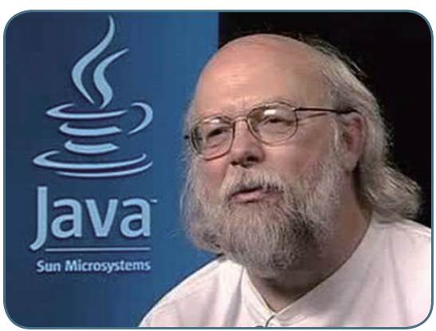
4 프로그래밍 언어 Java
4-1 자바란?
자바 개발자 제임스 고슬링(James Gosling)과 자바 엠블렘

Slide 23
4 프로그래밍 언어 Java
4-1 자바란?
자바의 사용 : 3가지 종류의 플랫폼 제공
Java 2 ME(Mobile Edition) : PDA나 스마트폰 등 소형 기기를 위한 개발 환경
Java 2 SE(Standard Edition) : 클라이언트 중심의 일반적인 자바 응용 프로그램 개발 환경
Java 2 EE(Enterprise Edition) : 서버 중심의 기업용 소프트웨어 개발 환경

Slide 24
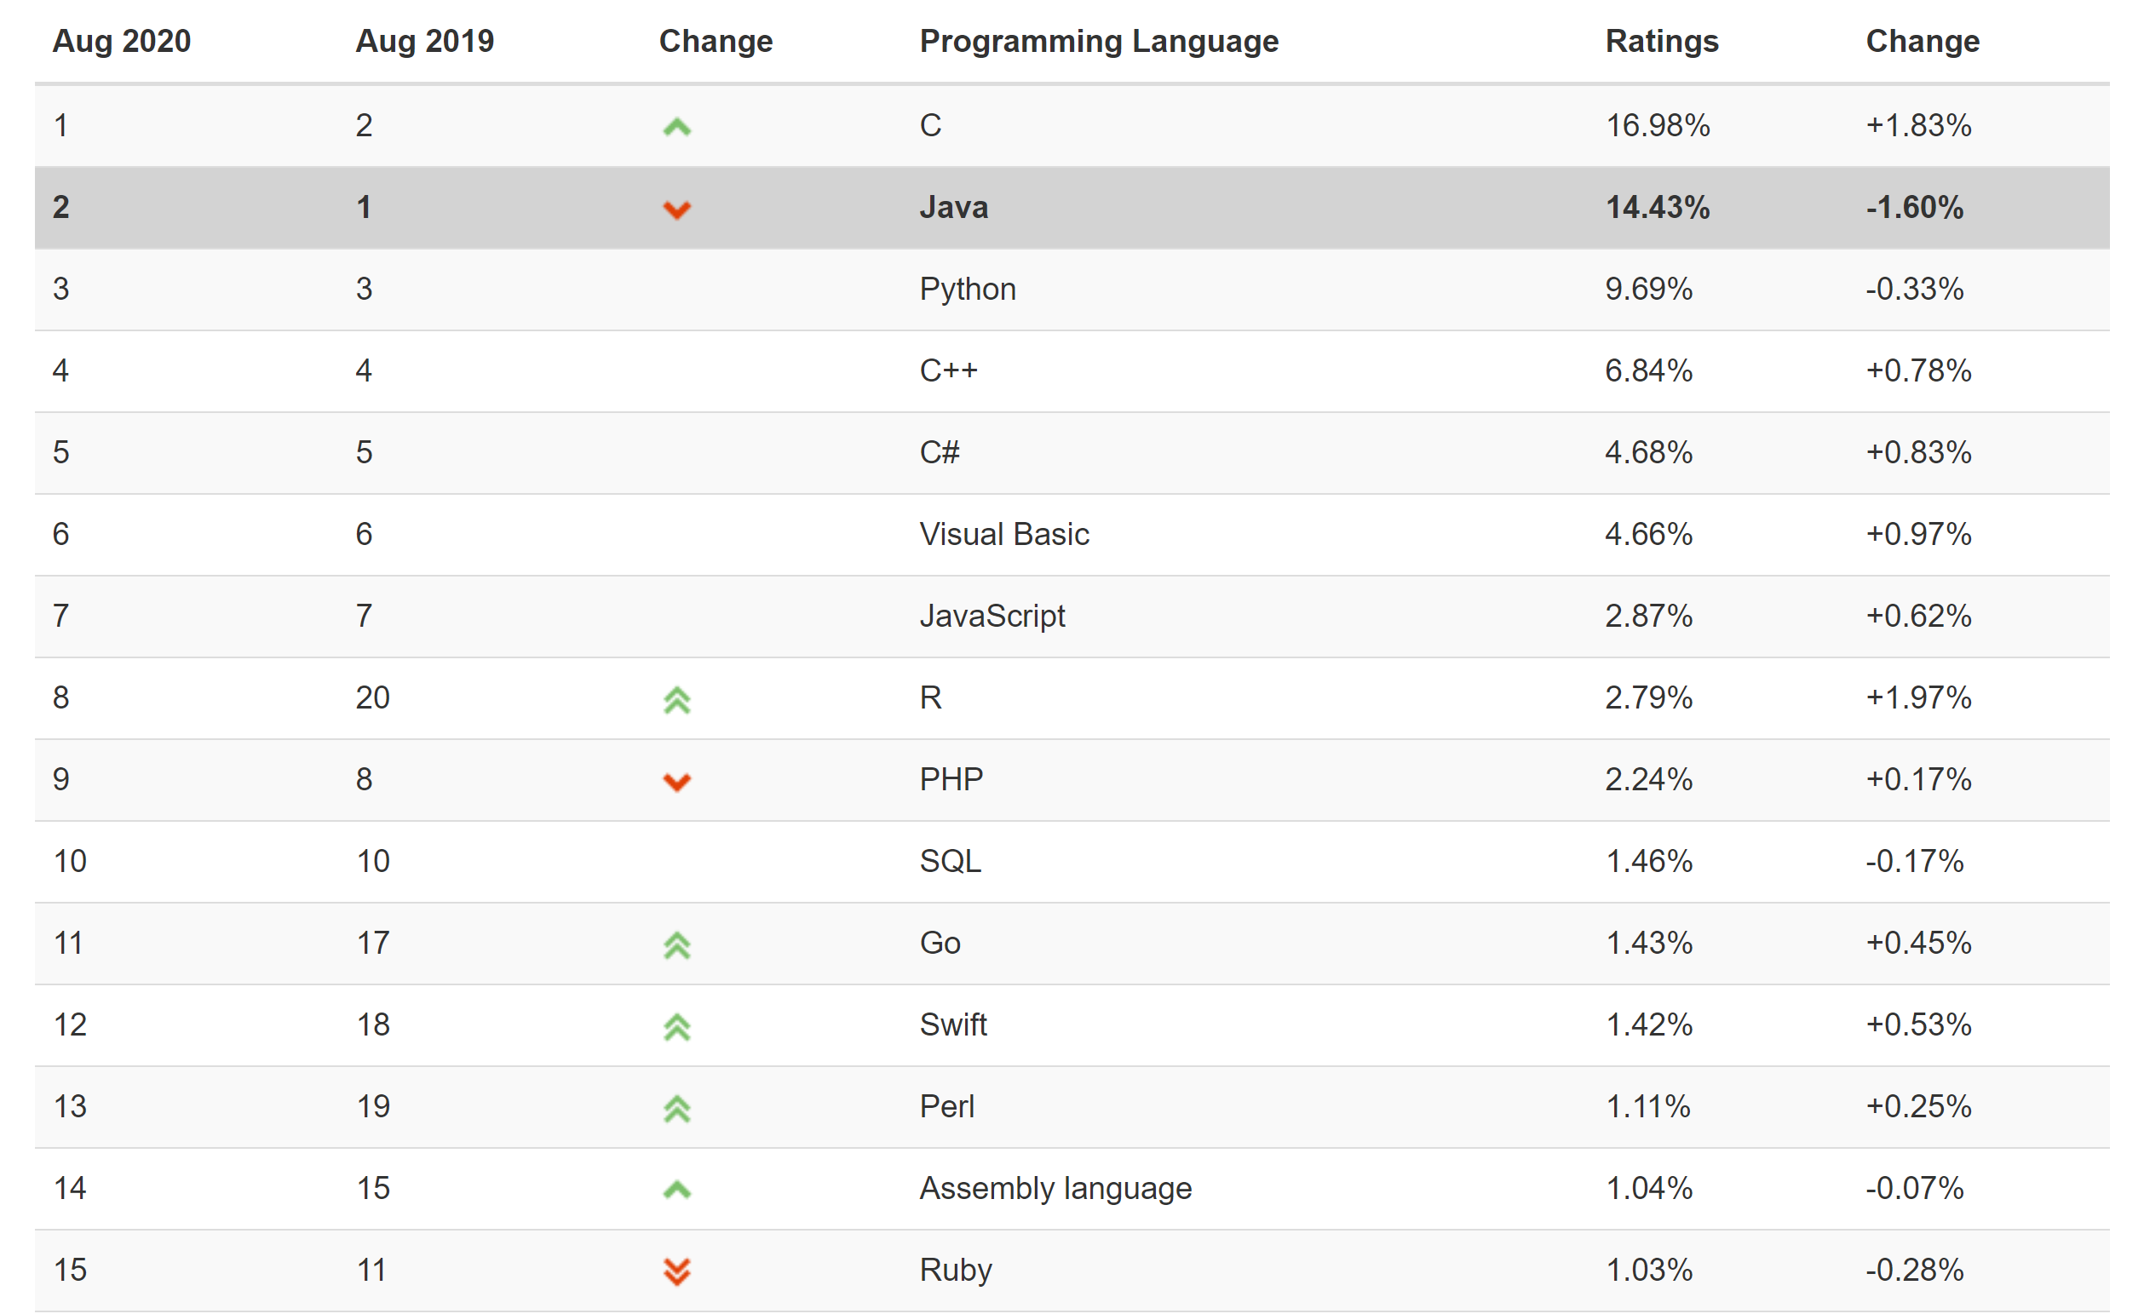
4 프로그래밍 언어 Java
4-1 자바란?
2020년대 들어 현재까지 가장 많이 사용되는 프로그래밍 언어

Slide 25
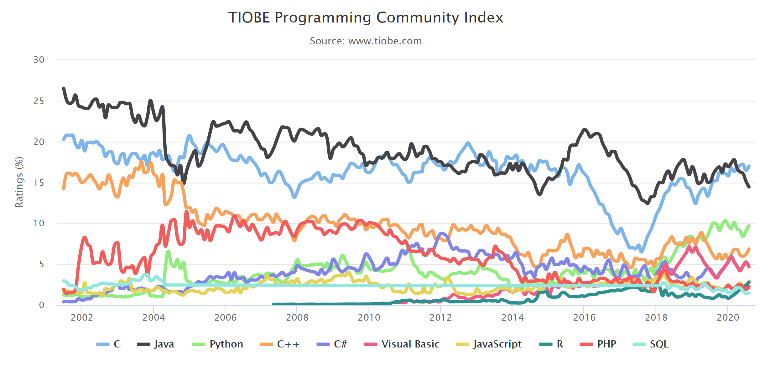
4 프로그래밍 언어 Java
4-1 자바란?
2000년대 프로그래밍 언어 사용 순위의 변화

Slide 26
4 프로그래밍 언어 Java
4-2 자바 언어의 특징
객체지향언어(Object Oriented Language)
자바는 완전한 객체지향 언어
객체지향의 특성인 클래스, 상속, 캡슐화, 다형성 등의 개념이 잘 적용된 언어
객체지향 프로그래밍은 우리가 살아가는 실 세계와 동일한 사고방식의 프로그램
자바 언어는 가장 쉽게 이해할 수 있으며, 빨리 배울 수 있는 프로그래밍 언어

Slide 27
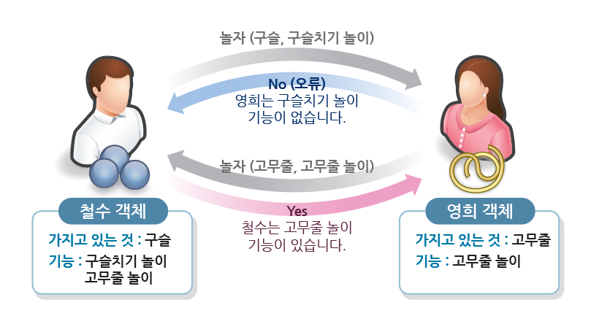
4 프로그래밍 언어 Java
4-2 자바 언어의 특징
객체지향 언어 : 실 세계 객체 지향의 예

Slide 28
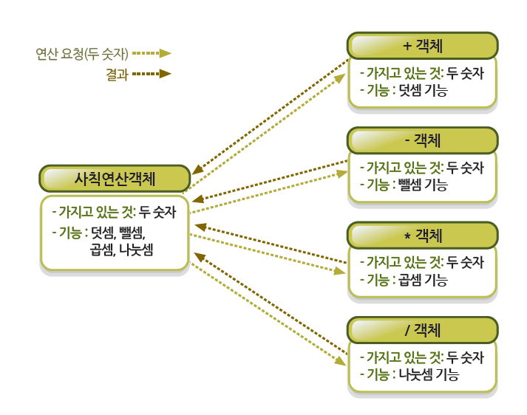
4 프로그래밍 언어 Java
4-2 자바 언어의 특징
객체지향 언어 : 자바의 객체 지향의 예

Slide 29
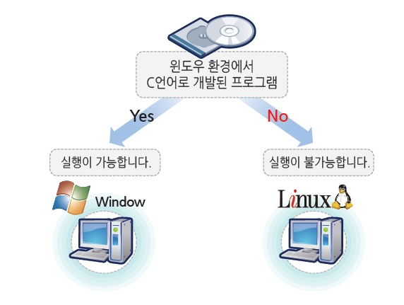
4 프로그래밍 언어 Java
4-2 자바 언어의 특징
운영 체제에 독립적 : 소프트웨어와 운영체제
컴퓨터의 운영체제 : 하드웨어를 관리하는 시스템 소프트웨어
일반적으로 컴퓨터에서 실행되는 소프트웨어 : 운영체제에 종속적
윈도 시스템에서 C 언어로 개발된 소프트웨어는 윈도 시스템에서만 실행

Slide 30
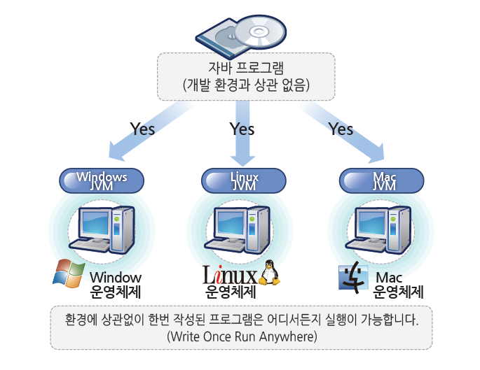
4 프로그래밍 언어 Java
4-2 자바 언어의 특징
운영체제에 독립적
자바 프로그램 : JVM(Java Virtual Machine : 자바가상머신)이 구축된 컴퓨터에서는 어디에서든지 실행시킬 수 있음

Slide 31
4 프로그래밍 언어 Java
4-2 자바 언어의 특징
무료 개발 환경
자바의 모든 개발 환경 : 개방된 형태를 취하고 있음
자바를 개발한 선사는 현재까지도 자바의 모든 개발 환경을 무료로 제공
지속적으로 최신 버전을 제공
현재 선사는 3종류의 개발 환경을 제공

Slide 32
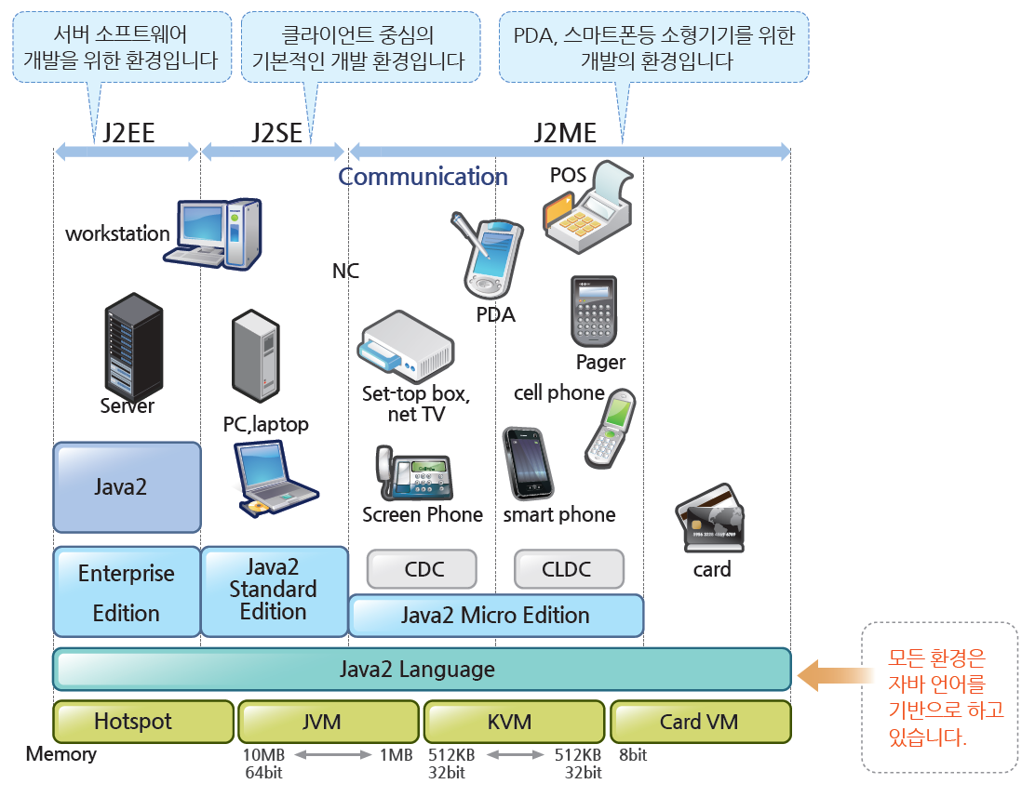
4 프로그래밍 언어 Java
4-2 자바 언어의 특징
무료 개발 환경 : 선사에서 제공하는 플랫폼의 종류

Slide 33
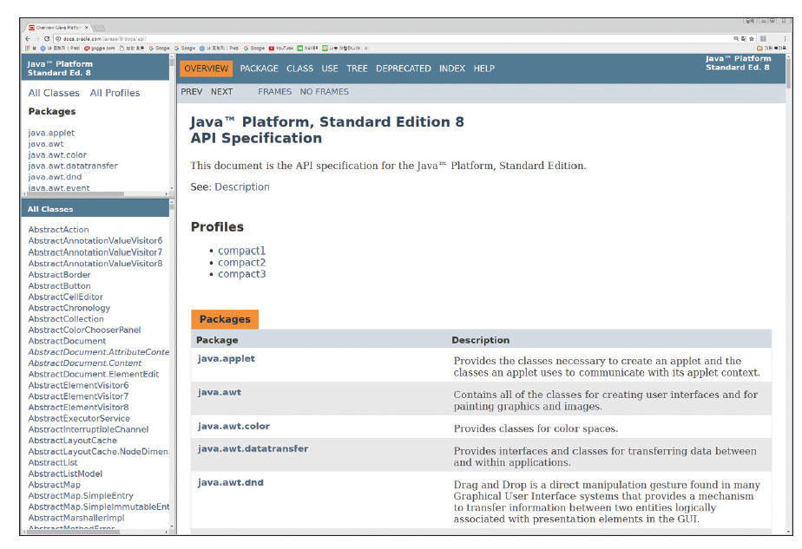
4 프로그래밍 언어 Java
4-2 자바 언어의 특징
무수한 라이브러리 : 대규모의 라이브러리 클래스 제공

Slide 34
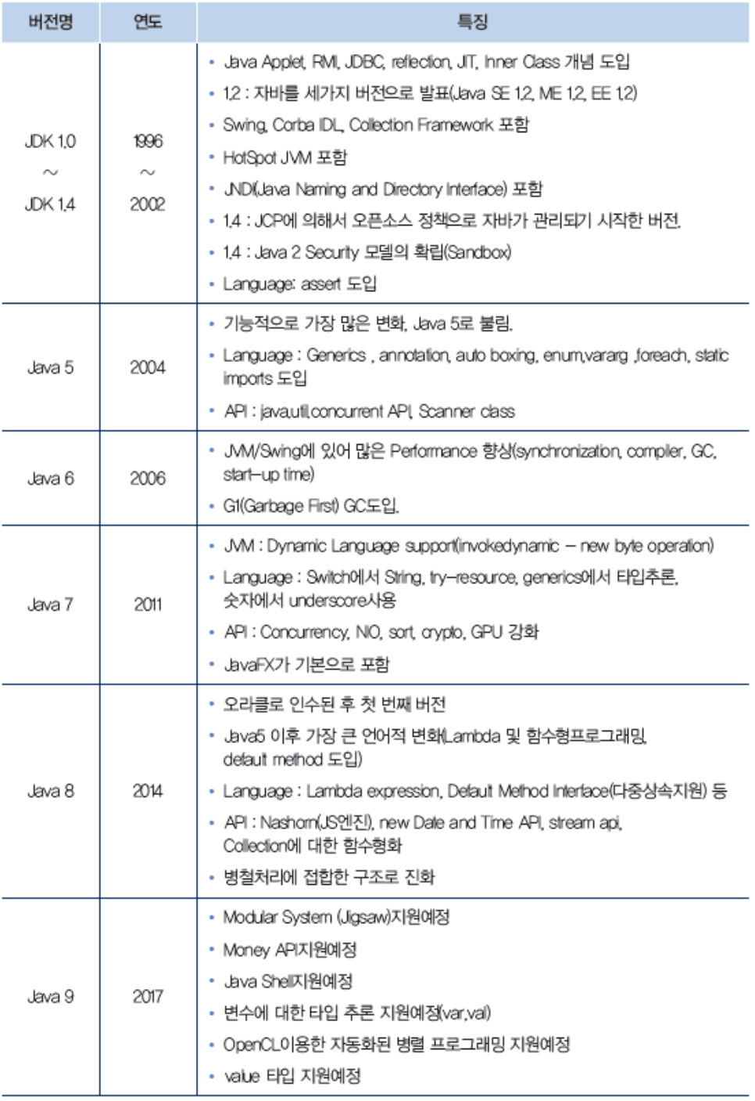
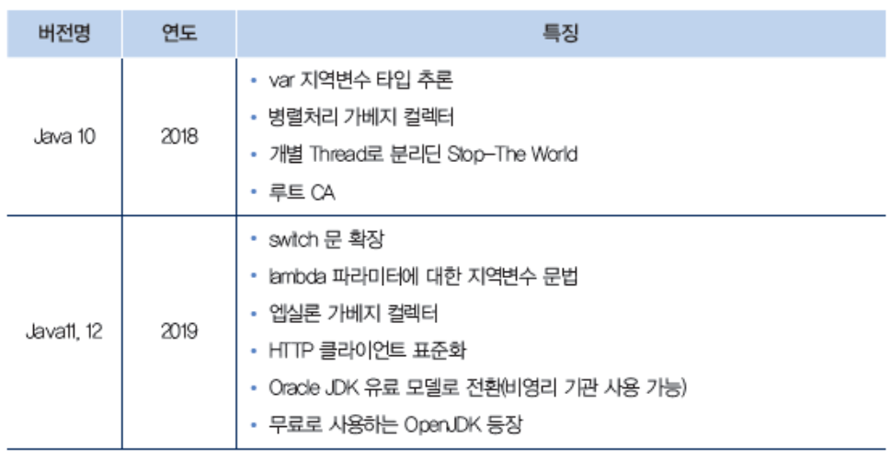
4 프로그래밍 언어 Java
4-3 자바의 버전
자바는 1996년 JDKJava Development Kit 1.0을 시작
현재는 Java 11,12에 이르기까지 지속적으로 새로운 버전이 출시

Slide 35
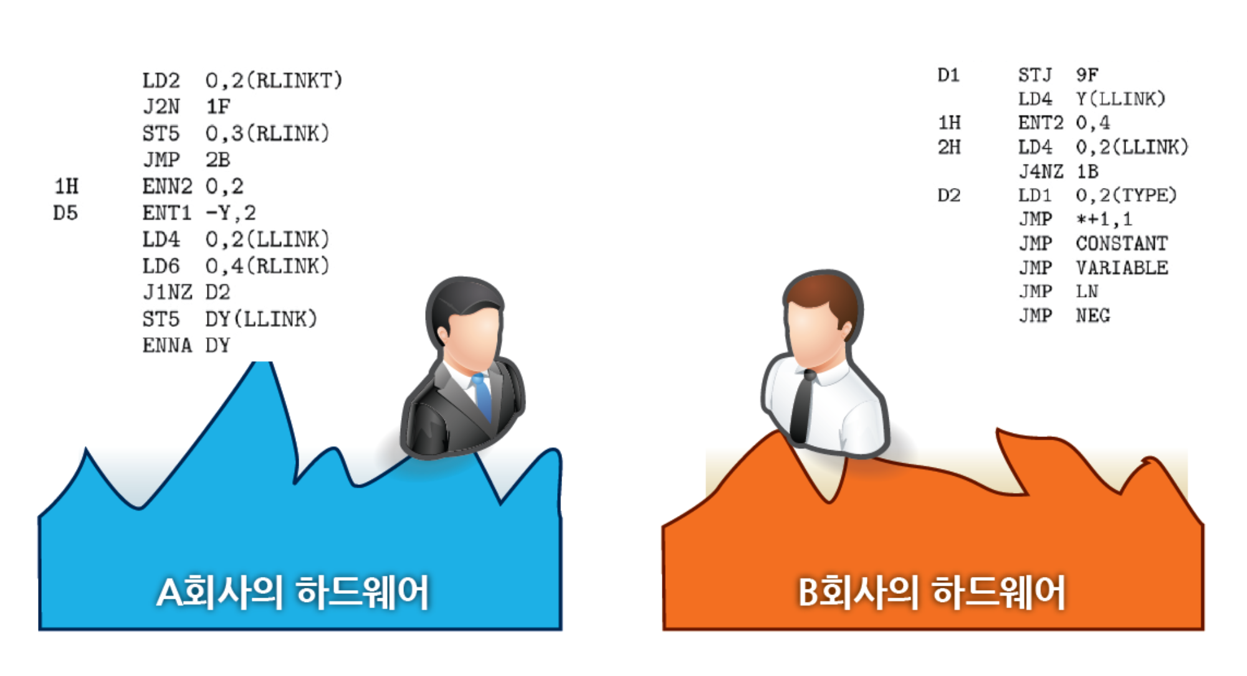
4 프로그래밍 언어 Java
4-4 자바 가상 기계 JVM ^{Java Virtual Machine}
컴퓨터 개발 초기 : 하드웨어 구조를 숙지하고 프로그래밍

Slide 36
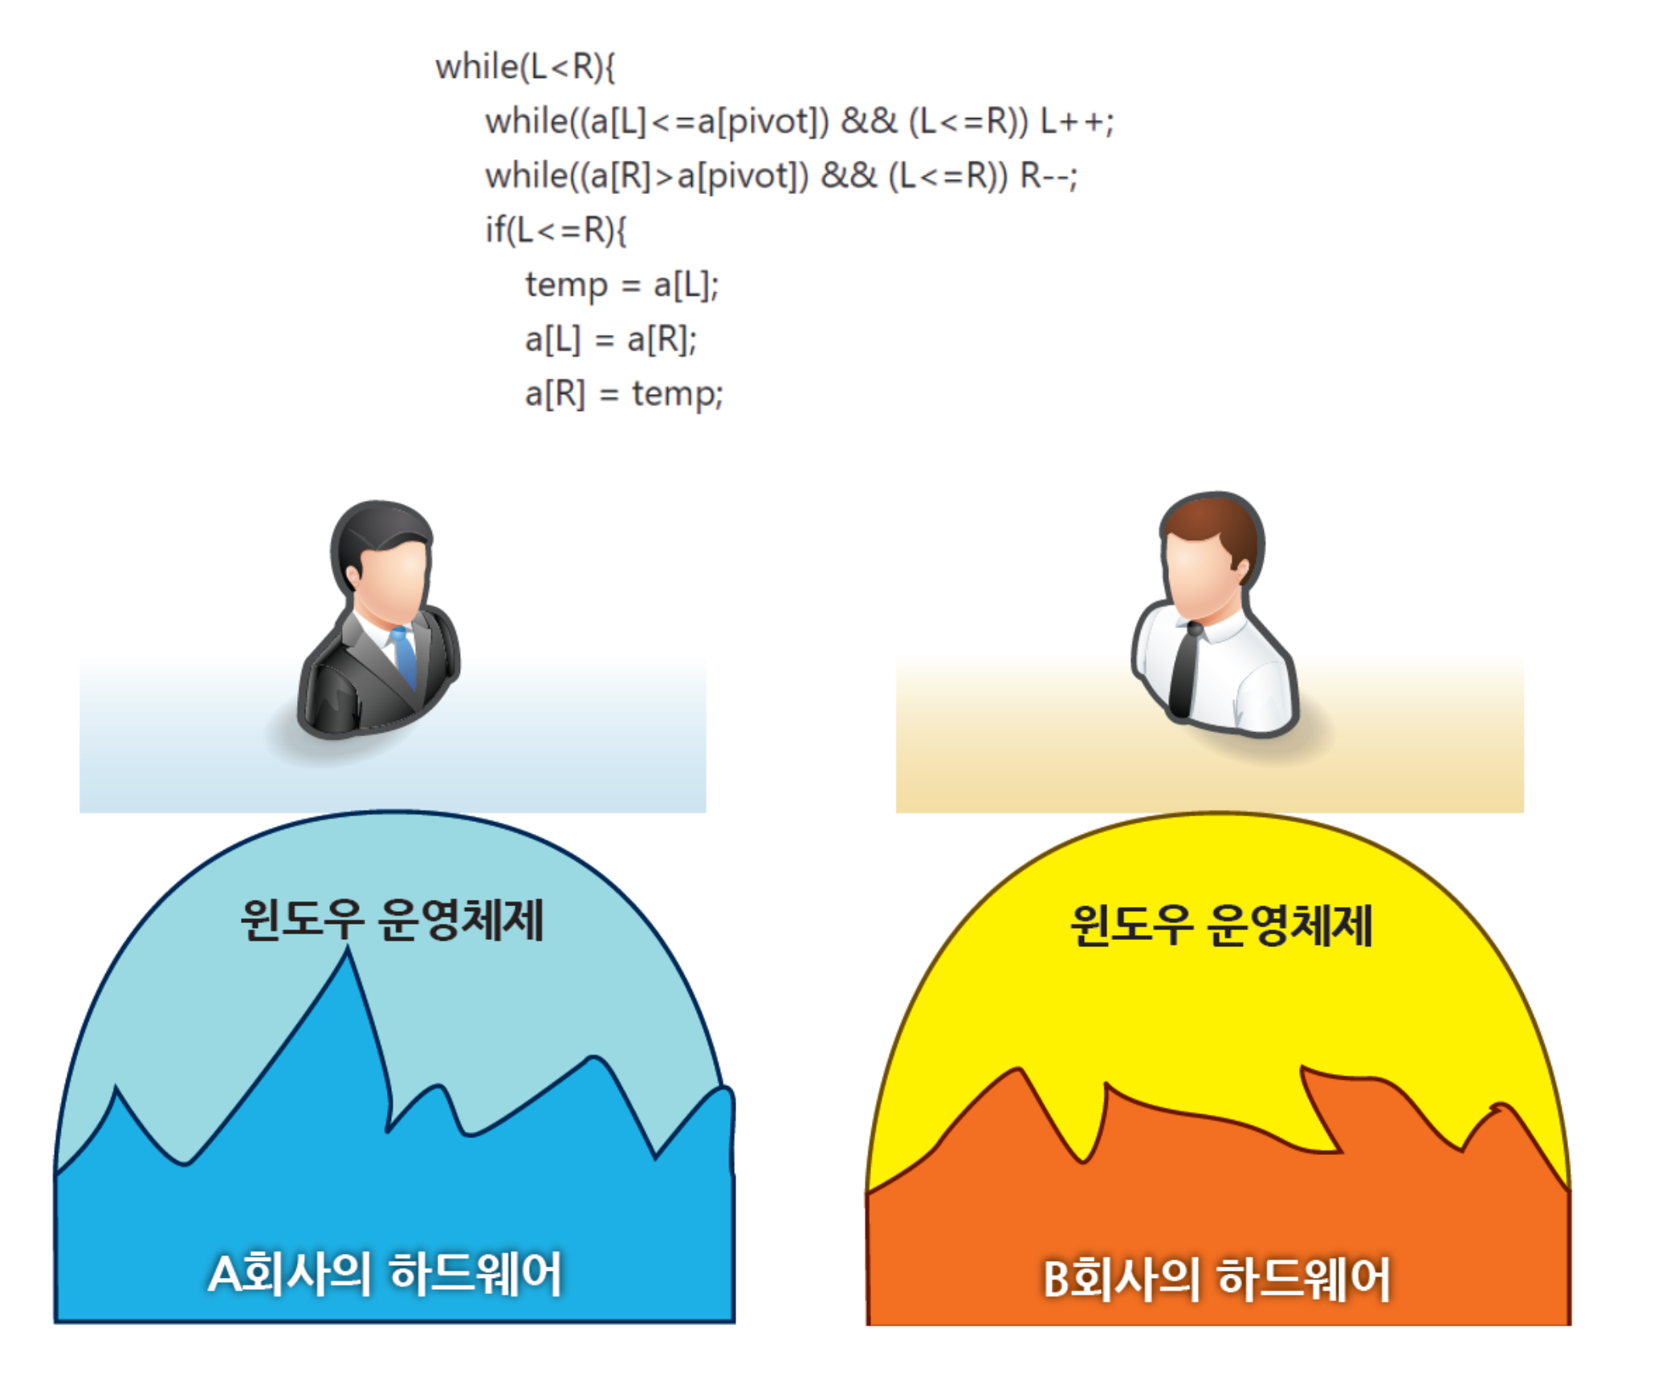
4 프로그래밍 언어 Java
4-4 자바 가상 기계 JVM ^{Java Virtual Machine}
운영체제의 등장 : 운영체제에 기반한 프로그래밍
* 운영체제가 다를 경우 프로그램 다시 작성(컴파일)

Slide 37
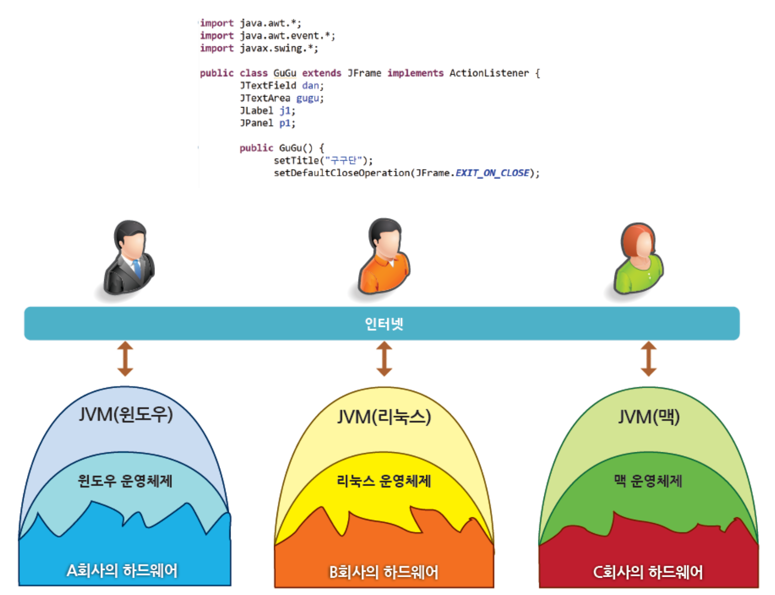
4 프로그래밍 언어 Java
4-4 자바 가상 기계 JVM ^{Java Virtual Machine}
자바 가상 기계 : “자바 프로그램이 실행되는 컴퓨터”
서로 다른 운영체제 상에서도 자바 가상기계에서 동일하게 동작

Slide 38
학습정리
컴퓨터가 실행하는 것
① 우리가 컴퓨터를 통해서 쇼핑을 하고, 친구와 대화를 하고, 레포트를 작성한다는 의미는 컴퓨터가 관련 소프트웨어를 실행한다는 의미입니다.
② 컴퓨터가 실행하는 것은 소프트웨어입니다.
소프트웨어(프로그램)는 어떻게 만드나
① 컴퓨터와 사람의 상호 작용을 위해 프로그래밍 언어가 개발되었습니다.
② 현재까지 개발된 많은 프로그래밍 언어가 있지만, 소프트웨어 개발에 가장 많이 사용되는 언어는 자바 언어입니다.
프로그램 실행 방법
① 프로그램 실행 방법은 컴파일 기법과 인터프리트 기법, 하이브리드 기법으로 구분될 수 있습니다.
② 자바 언어는 하이브리드 기법을 사용하는 언어로서 컴파일 기법과 인터프리트 기법의 장점을 모두 갖추고 있습니다.

Slide 39
학습정리
자바 언어는?
① 1990년대에 선사에 의해 개발된 자바는 지속적인 발전을 거듭하고 있습니다. 현재 자바는 3가지 환경의 개발 환경을 무료로 제공하고 있습니다.
② 현재를 기준으로 가장 많이 사용되고 있는 언어는 자바입니다.
자바 언어의 특징
① 자바는 객체 지향 언어이고 객체 지향 언어는 우리의 실세계와 같은 방법으로 작동합니다.
② 자바는 한번 작성되면 어디서든 실행될 수 있는 환경을 갖추고 있습니다(Write once, run anywhere).
③ 자바의 개발 환경은 무료로 제공되고 있습니다.
④ 자바는 많은 라이브러리 클래스를 제공하고 있습니다. 사용자는 프로그램의 많은 부분들을 라이브러리 클래스를 이용하여 작성합니다.

Slide 40
학습정리
자바란?
자바는 객체지향 언어이고 객체지향 언어는 우리의 실세계와 같은 방법으로 작동한다.
자바는 한번 작성되면 어디서든 실행될 수 있는 환경을 갖추고 있다(Write once, run anywhere).
자바의 개발 환경은 무료로 제공되고 있다.
자바는 초기의 1.0 버전부터 현재의 8까지 지속적으로 새로운 버전이 출시되고 있다.
자바 가상기계
상이한 하드웨어와 운영체제를 가진 컴퓨터에서 동일하게 동작하도록 자바 가상 기계를 구성
각 운영체제에 적합한 자바가상기계 제공

